Slide 1

M Y H E A D prezentace - nová slovíčka
Autor: Vladimír Mizera
Vytvořeno v rámci v projektu „EU peníze školám“
OP VK oblast podpory 1.4 s názvem Zlepšení podmínek pro vzdělávání na základních školách

Slide 2
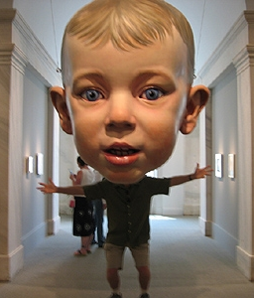
HEAD

Slide 3
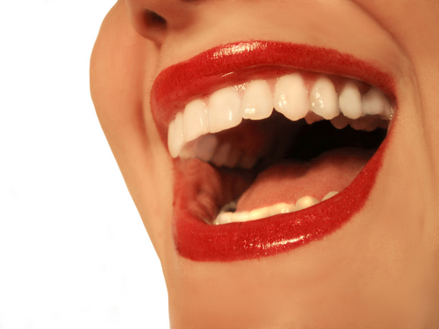
MOUTH

Slide 4

NOSE

Slide 5
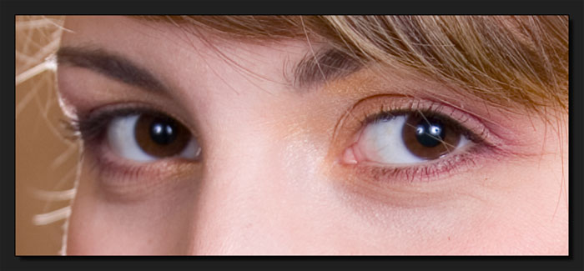
EYES

Slide 6
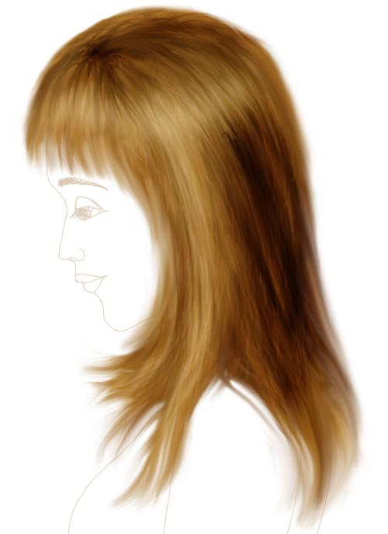
HAIR

Slide 7
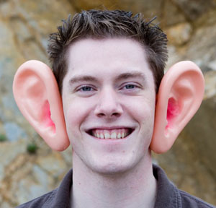
EARS

Slide 8
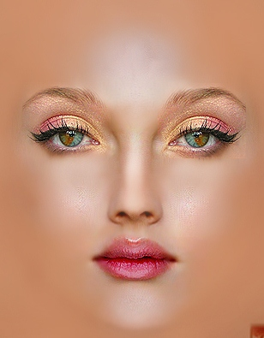
FACE

Slide 9
http://www.texasmusic.org/images/news/16.jpg
http://www.poorlittlerichgirls.com/wp-content/uploads/2010/01/big_mouth_smile1.jpg
http://www.google.cz/imgres?q=dlouh%C3%BD+nos&um=1&hl=cs&lr=&biw=1366&bih=674&tbm=isch&tbnid=BpTz9dYEWiJ4RM:&imgrefurl=http://www.hubatacernoska.cz/cz/produkt/nos-pinokio.html&docid=x4hr8iiEvfU4CM&imgurl=http://www.hubatacernoska.cz/cache/img/_files_catalog_58001074.jpg_640_480.jpg&w=592&h=435&ei=WWzMT_zYL4aYOpblkQw&zoom=1
http://www.kevinmillsphoto.com/2008/10/its-all-about-the-eyes/
http://buggedblog.files.wordpress.com/2010/06/big-ears-11.jpg
http://www.worth1000.com/tutorials/161271/tutorial
http://www.google.cz/imgres?q=tv%C3%A1%C5%99&um=1&hl=cs&lr=&sa=X&biw=1366&bih=674&tbs=itp:photo&tbm=isch&tbnid=JDM3sc4IftCiWM:&imgrefurl=http://korana.elricm.com/Tutorials_Glow_Mapping.htm&docid=Bn9GqN8faFX2nM&imgurl=http://korana.elricm.com/images/tutorial/Face_22.jpg&w=512&h=512&ei=8G3MT8HmDsGYOqzjrPEP&zoom=1&iact=hc&vpx=722&vpy=233&dur=796&hovh=225&hovw=225&tx=93&ty=115&sig=108473408445205479216&page=3&tbnh=153&tbnw=146&start=53&ndsp=26&ved=1t:429,r:3,s:53,i:220

